Slide 1
Keinen Abschluss der UNI ohne einen Anschluss im Beruf.
Ziel unserer Gesellschaften in Europa (Zusammenarbeit):
Schule oder Universität
Beruf

Slide 2
3. Workshop: Mehr Praxis durch Betriebspraktika in Uni – Ausbildung.
1. Probleme der Jugendlichen bei der Wahl der Berufs- oder Universitätsausbildung
2. Arbeitskräftebedarf nach Qualifikationsstufen
3. Entwicklung der Demografie in Europa
4. Wünsche der Studierenden und der Manager/innen in Deutschland und Rumänien.
5. Realisierung der Forderungen und Wünsche
Notes:
Kein Abschluss ohne einen Anschluss für Unsere Jugend.
Nur so kann man die Herzen der Menschen erreichen.
Nicht Deutschland, nicht Rumänien baut die Zukunft für unsere Kinder. Europa baut die Zukunft für unsere Kinder. Deshalb müssen wir über unsere gegenseitigen Erfahrungen in den Ländern diskutieren und positive Erfahrungen für unser Land übernehmen.
Wir brauchen in Europa mehr Gemeinsamkeiten.
Weniger Nationalstaat mehr Europa.

Slide 3
1. . Probleme der Jugendlichen bei der Wahl der Berufs- oder Universitätsausbildung.
Die Schüler/innen sollten nicht abgerichtet werden, sie sollten ihre eigene Persönlichkeit entwickeln. Bildung sollte Menschen dazu befähigen, Autoren ihres Lebens zu sein" (vgl.: Nida Rümelin 8. Mai 2013).
Es ist wichtig, dass die Schüler ihre eigenen Persönlichkeiten nicht durch eine realitätsferne Bildung entwickeln. Aus diesem Grunde ist entscheidend, dass die Schüler die unterschiedlichen Anforderungen in ihrem späteren Beruf und Leben kennen lernen.

Slide 4
Anhebung des Qualifikationsniveau der gering qualifizierten Personen
Sehr viele Jugendliche verlassen in Europa in jedem Jahr die Schule ohne einen Schulabschluss.
Abbrecherquote bei Azubis und bei Studenten über 24 % (Bei verschiedenen Studien bis zu 90 %)
Angebote in Schule und Betrieb ausbauen – Frage: Welche Kompetenzen benötigt der Jugendliche?

Slide 5
2. Arbeitskräftebedarf nach Qualifikationsstufen
12 %
Quelle: IZA Research Report Nr. 9. 2007 (Gerster 2008)

Slide 6
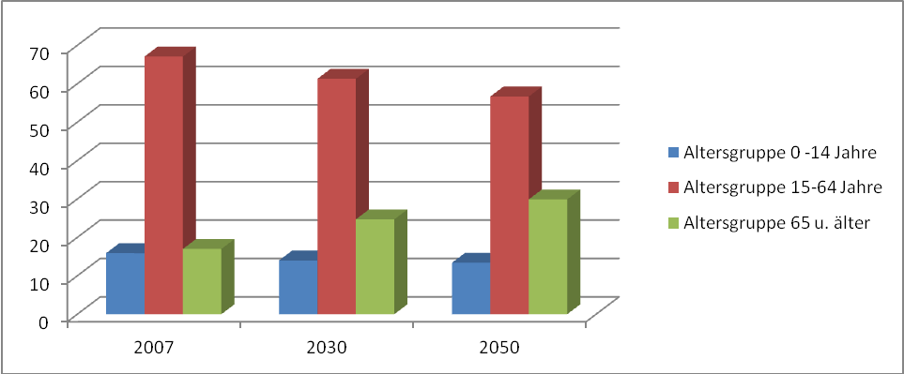
3. Entwicklung der Demografie in Europa (Angabe in Prozent)
Quelle: Berlin-Institut/dtv/GEO

Slide 7
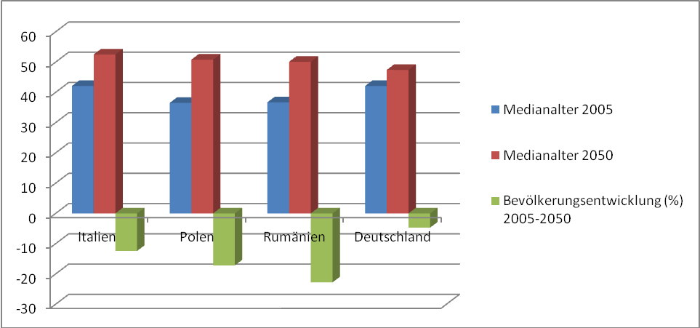
Bevölkerungsentwicklung von 2005-2050 Alter
Quelle: Allen 2011
Bevölkerungsentwicklung in %
Quelle: United Nations (Hg.): World Population Prospects. The 2004 Revision. Highlights. New York 2005, S. 43-63

Slide 8
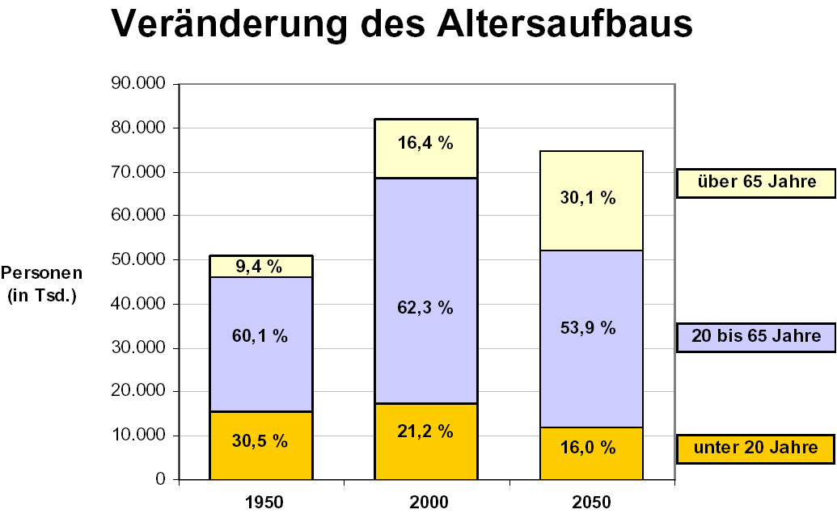
Notes:
Die Bevölkerungszahl sinkt. Unsere Geselschaft, Industrie und Handwerk benötigen gut ausgebildete junge Arbeiter und Angestellte.

Slide 9
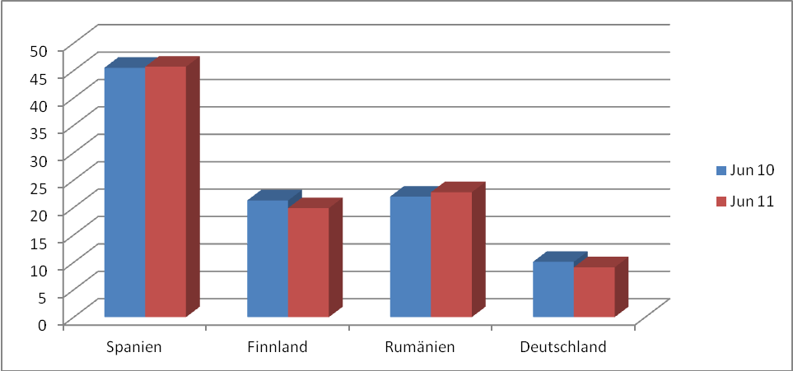
Trotz der Demografie - Jugend ohne Arbeit

Slide 10
Nachhaltigkeit: Jeder braucht eine Chance und ein jeder wird gebraucht.
4. Wünsche der Studierenden und der Manager/innen in Deutschland und Rumänien

Slide 11
Antworten von 40 Managern von Klein- und Mittelbetrieben in Deutschland (20) und Rumänien (20) auf die Frage: Beurteilen Sie bitte die notwendigen Fähigkeiten und Kompetenzen von Akademikern und Akademikerinnen auf einer Skala von 1 (trifft voll zu - grüne Säule), 2 (trifft mittelmäßig zu - blaue Säule) bis 3 (trifft nicht zu - rote Säule)

Slide 12
Antworten von 44 Studierenden der Babes Bolyai Universität auf die Frage: Beurteilen Sie bitte die notwendigen Fähigkeiten und Kompetenzen von Akademikern und Akademikerinnen auf einer Skala von 1 (trifft voll zu - grüne Säule), 2 (trifft mittelmäßig zu - blaue Säule) bis 3 (trifft nicht zu - rote Säule).

Slide 13
Antworten von 10 Managern von Klein- und Mittelbetrieben in Rumänien auf die Frage: Wie beurteilen Sie die Notwendigkeit von Praktika für Studierende in der Industrie? (Skala von 1(trifft zu) bis 3 (trifft nicht zu))
Unternehmer

Slide 14
5. Realisierung der Forderungen und Wünsche.
Gezielte Beratung nach einem Berufsperspektiventest in der 11/12 Klasse. (Angebote für Schüler/innen von Babes Bolyai – Prof. Dr. Dragan – seit Jahren. Ausbau!)
Diskussion über Lerninhalte mit der Wirtschaft und der Universität.
Wünsche und Vorstellungen in den Lehrplan der Universität und der Wirtschaft übernehmen.
Bezahlte Praktika vermehrt zur Verfügung stellen.
Jährliche Konferenzen zwischen der Universität und der Wirtschaft.

Slide 15
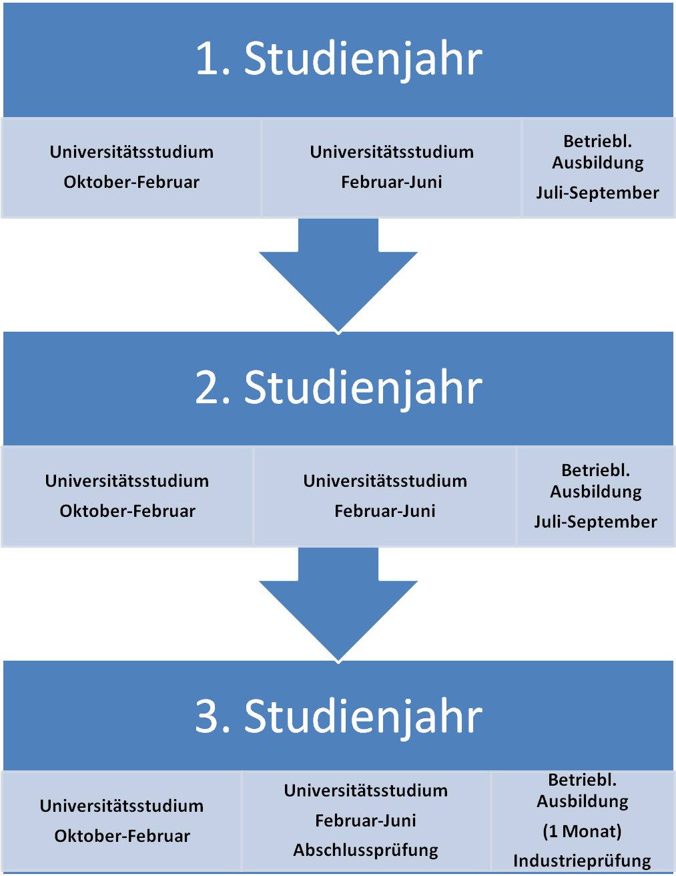
Bachelorstudium mit Betriebspraktikum

Slide 16
Das Motto in unserem Leben, in der Wirtschaft in Cluj und an unserer Babes Bolyai Universität ist:
Immer eine Idee voraus sein.
Schule oder Universität
Beruf
Ein jeder Jugendliche in Europa braucht eine Chance.
Unsere Gesellschaften in Europa brauchen jeden Jugendlichen.

